Slide 1
Тема 14. Наміри України щодо вступу в НАТО

Slide 2
План
1. Внутрішньополітичне протистояння щодо вступу України в НАТО
2. Відсутність консенсусу щодо вступу України у країн-членів НАТО
3. Реформування системи безпеки та оборони для вступу України в НАТО

Slide 3
Внутрішньополітичне протистояння щодо вступу України до НАТО є складним і багатошаровим явищем, яке відображає глибокі розбіжності в українському суспільстві. Історично Україна була розділена на регіони з різними геополітичними орієнтаціями, що створювало підґрунтя для внутрішніх конфліктів.
Східні та південні регіони традиційно демонстрували більшу скептичність щодо євроатлантичної інтеграції, тоді як західні області were послідовними прихильниками курсу на НАТО. Це протистояння формувалося під впливом історичних, культурних та економічних чинників, включаючи радянське минуле та близькість до Російської Федерації.
Політичні партії також мають різні позиції щодо членства в НАТО. Праві та центристські сили послідовно підтримують євроатлантичну інтеграцію, тоді як ліві та про-російські політичні сили виступають проти такого курсу. Це створює перманентне напруження в парламенті та суспільстві.

Slide 4
Внутрішньополітичне протистояння в Україні щодо вступу в НАТО
Історичний контекст
Політичні сили
Регіональні відмінності
Зміни у ставленні громадської думки до НАТО після 2014 року відображають наслідки російської агресії. Відбулося зростання підтримки вступу до НАТО, але залишаються значні регіональні відмінності.
Проєвропейські партії активно підтримують вступ, тоді як проросійські сили виступають проти, використовуючи аргументи щодо нейтрального статусу та позаблоковості.
Східні та південні області України демонструють меншу підтримку інтеграції в НАТО через історичні та економічні зв'язки з Росією, а також через вплив пропаганди.

Slide 5
Значну роль у внутрішньому протистоянні відіграють інформаційні кампанії. Про-російські медіа та політичні актори цілеспрямовано формують негативний образ НАТО, поширюючи маніпулятивні наративи про втрату суверенітету, мілітаризацію та загрози національній безпеці.
Водночас проєвропейські сили презентують членство в НАТО як єдино можливий шлях забезпечення інтеграції та захисту від зовнішньої агресії.

Slide 6
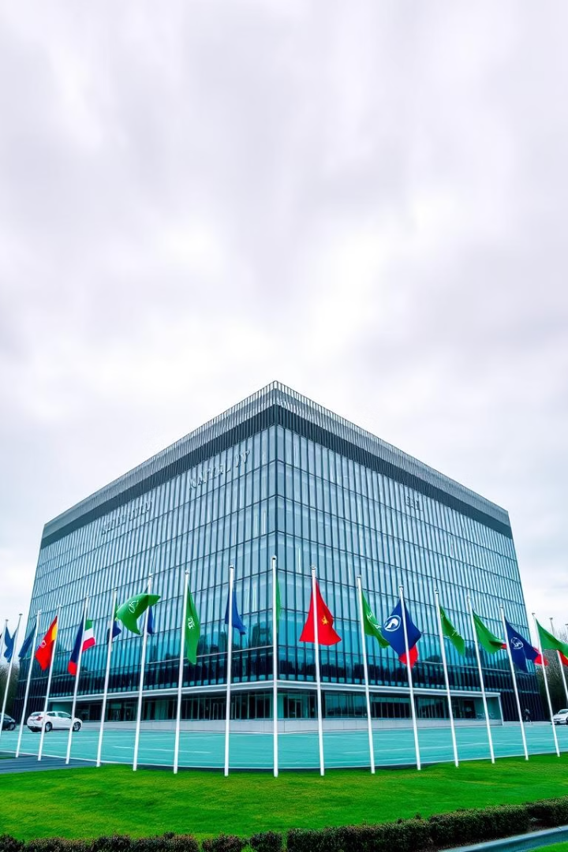
Відсутність консенсусу серед країн-членів НАТО
Різні позиції
Фактори впливу
США, Німеччина, Франція та Велика Британія мають різні погляди на членство України. Відносини з Росією, внутрішня політика та стратегічні інтереси впливають на ці позиції.
Країни НАТО враховують відносини з Росією, внутрішню політику та стратегічні інтереси при прийнятті рішень щодо розширення альянсу. Важливим є також питання безпеки та стабільності в регіоні.
Аргументи проти
Деякі країни висловлюють застереження щодо прискореного вступу, посилаючись на статтю 5 Північноатлантичного договору та ризики прямої конфронтації з Росією.

Slide 7
Серед країн-членів НАТО немає одностайності щодо членства України. Держави Східної Європи - Польща, Литва, Латвія та Естонія - є послідовними прихильниками якнайшвидшого приєднання України до Альянсу, розглядаючи це як стратегічний інтерес національної безпеки.
Водночас країни Західної Європи, зокрема Німеччина та Франція, демонструють більшу обережність. Вони побоюються загострення відносин з Російською Федерацією, можливої військової ескалації та економічних наслідків такого рішення.

Slide 8
Країни-члени НАТО мають серйозні застереження щодо вступу України через незавершений конфлікт на Сході, анексію Криму та російсько-українську війну. Альянс традиційно уникає прийняття держав з невирішеними територіальними претензіями, оскільки це може автоматично втягнути НАТО в воєнний конфлікт.
Додатковим викликом є корупція, недостатній рівень демократичних інституцій та потреба в глибоких системних реформах у секторі безпеки та оборони. Країни-члени НАТО висувають жорсткі вимоги до потенційних членів.

Slide 9
Реформування системи безпеки та оборони є критично важливим напрямком підготовки до членства в НАТО. Йдеться про повну трансформацію військових структур, систем управління, логістики та підготовки особового складу відповідно до стандартів Альянсу.
Ключовими напрямками реформ є:
Деполітизація силових відомств
Впровадження прозорих механізмів цивільного контролю
Професіоналізація військового персоналу
Технічна модернізація озброєння
Розвиток систем стратегічного планування

Slide 10
Геополітичні бар'єри на шляху до членства в НАТО
Бухарестський саміт 2008 року
Обіцянка членства, дана на саміті, не була реалізована через опір окремих країн та російський фактор. Це створило невизначеність у відносинах між Україною та НАТО.
Війна в Україні
Війна змінила позиції багатьох країн НАТО, що призвело до збільшення військової допомоги Україні та посилення східного флангу альянсу. Однак, питання членства залишається складним.
Заморожені конфлікти
Наявність заморожених конфліктів та територіальних суперечок є серйозною перешкодою для вступу України до НАТО, оскільки це може призвести до залучення альянсу в активні бойові дії.

Slide 11
Дякую за увагу!

